Slide 1
软件项目管理—— 软件项目需求管理

Slide 2
主要目标
通过本课程的学习，掌握软件项目需求的基本概念，软件需求的过程和需求建模的基本方法
软件项目需求是软件项目管理的基础，也是形成工作分解结构(Work Breakdown Structure, WBS)最核心的来源，项目成功的关键
需求管理过程
获取，分析，规格，验证，变更
需求建模的基本方法
原型分析、结构化分析、用例分析、功能列表

Slide 3
软件项目需求概述
需求是软件项目最难把握的问题，又是关系项目成败的关键因素
需求方面的问题
开发结束时，系统不满足用户要求被拒绝接受
由于需求定义和需求文档不正确，导致成本不断增加，进度滞后（需求泄露）
需求定义
软件需求是指用户对软件功能和性能的要求
需求类型（ FURPS+ ）
功能需求：系统必须执行的功能
非功能需求：对实际使用环境所做的要求，如性能要求，可靠性，安全性
非功能需求比功能需求要求更严格，更不易满足

Slide 4
需求的类型（FURPS+）
功能性（ Functional）:特性、功能、安全性
可用性（Usability）:人性化因素、帮助、文档
可靠性（Reliability）:故障频率、可恢复性、可预测性
性能（Performance）:相应时间、吞吐量、准确性、有效性、资源利用率
可支持性（Supportablity）:适应性、可维护性、国际化、可配置性
＋：辅助性和次要因素
实现（implementation）:资源限制、语言和工具、硬件等
接口（Interface）:强加于外部系统接口之上的约束
操作（operation):对其操作设置的系统管理
包装（Packaging）:物理包装盒
授权（Legal）:许可证或其他方式

Slide 5
需求定义
业务需求
非功能需求
用户需求
质量特性
约束和假设
功能需求
系统需求
软件需求规格

Slide 6
需求定义（不同视角的要求）
业务需求：组织机构或客户对系统，产品高层次的目标要求，由管理人员或市场分析人员确定
用户需求：用户通过使用本软件产品必须完成的任务，用户协助提供
功能需求：开发人员必须实现的软件功能
软件需求规格：描述了软件系统应具有的外部行为，即系统展现给用户的行为和执行的操作
约束：对开发人员在软件产品设计和构造上的限制

Slide 7
2. 需求管理过程
80年代中期，形成了软件工程的子领域——需求工程
需求工程：指应用已证实有效的技术、方法进行需求分析，确定客户需求，帮助分析人员理解问题并定义目标系统的所有外部特征的一门学科。
作用：保证软件需求以一种技术形式描述一个产品应具有的功能，性能和性质
5个独立过程：获取，分析，规格，验证，变更
可在开发后期和整个维护阶段的返工的工作量可以大大减少
交付时改正需求缺陷比需求阶段多付出68倍成本
近来研究表明：此缺陷导致成本放大因子高达200倍

Slide 8
需求工程
需求工程的目标：
建立需求分析模型
编写软件需求规格说明（Software Requirement Specification,SRS）
需求工程的层次分解
需求开发
需求获取
需求分解
规格说明
需求验证
需求开发后形成了基准需求规格，之后进入需求管理
需求管理
变更管理
版本控制
需求跟踪
需求状态

Slide 9
2.1. 需求开发
(1) 需求获取
就是将用户要求变成项目需求
主要任务：和用户方的领导层，业务层人员的访谈式沟通
目的：从宏观上把握用户的具体需求方向和趋势，了解现有的组织架构，业务流程，硬件环境，软件环境，现有运行系统

Slide 10
2.1. 需求开发
需求获取需要执行的活动
了解客户的所有用户类型以及潜在的类型，根据他们的要求来确定系统的整体目标和系统的工作范围
对用户进行访谈和调研
形式：会议、电话、电子邮件、小组讨论、模拟演示
要有记录
对收集到的用户需求做进一步的分析和整理
了解需求的本意，判断提出需求的理由
描述“实现什么”，“做什么”
识别和分析用户没有明确提出来的隐含需求
需求分析人员将调研的用户需求以适当的方式呈交给用户方和开发方的相关人员（需求描述）
明确标识出那些未确定的需求项
是需求符合系统的整体目标
保证需求项之间的一致性，解决需求项之间可能存在的冲突

Slide 11
2.1. 需求开发
(2) 需求分析
也称需求建模，为最终用户所看到的系统建立一个概念模型
与获取的区别：使用模型描述，以获取用户更明确的需求
图形描述整体结构
原型，页面流或其他方式提供可视化界面
模型描述系统功能项，数据实体，外部实体，实体关系及状态转换
基本策略：头脑风暴，专家评审，焦点会议组等方式进行具体的流程细化，数据项的确认

Slide 12
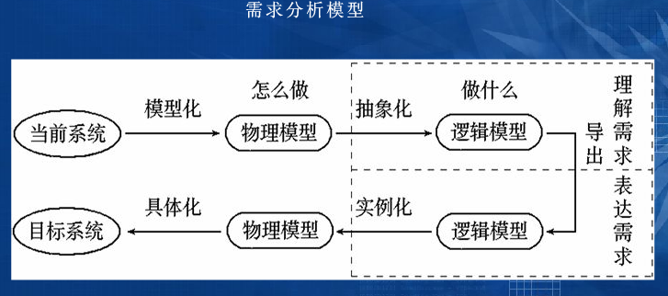

Slide 13
需求分析的难点
问题本身复杂
交流障碍：不同背景，角度
不完备和不一致性：陈述不完备；需求的矛盾
需求易变性

Slide 14
2.1. 需求开发
(3) 需求规格
目的：使用户和软件开发者双方对软件的初始规定有一个共同理解，使之成为整个开发工作的基础
需求规格说明书(SRS)

Slide 15
2.1. 需求开发
需求验证
以需求规格说明为输入，通过符号执行、模拟或快速原型等途径
正确性
一致性
完整性
可行性：必须在已知系统和环境的权能和限制范围内可以实施
必要性
可检验性：能写出测试用例满足需求
可跟踪性：在每项软件需求与它的根源和设计元素、源代码、测试用例之间建立起链接
最后的签字

Slide 16
2.2 需求管理
必要性：
需求供求双方固有的矛盾
需求具有易变性和难以表述性
需求错误出现的高频性和修复的高昂成本
目标
使软件需求受控，并建立供软件工程和管理使用的需求基线
使软件计划、产品和活动与软件需求保持一致
原则
需求一定要分类管理
分出层次，不同层次需求的侧重点、描述方式不同。领导、管理人员、业务人员
需求必须分优先级
需求必须文档化
需求一旦变化，就必须对需求变更的影响进行评估
需求管理必须与需求工程的其他活动紧密整合

Slide 17
2.2 需求管理
需求管理活动
首先建立需求管理规划
需求识别，即给出需求以唯一的标识，以便在上下文中引用
变更管理过程，即确定一个选择、分析和决策需求变更的过程，所有的需求变更都要遵循此过程。
需求跟踪，即定义需求之间的关系及需求和设计之间的管理，记录并维护这些关系
自动化工具，既对使用的CASE工具作出选择

Slide 18
2.2 需求管理
需求管理活动 | 活动的任务
变更控制 | 建议需求变更并分析其影响，做出是否变更的决策
版本控制 | 确定单个需求和SRS版本
需求跟踪 | 定义对于其他需求及系统元素的联系链
需求状态 | 定义并跟踪需求的状态

Slide 19
2.2 需求管理
(1) 需求变更
需求变更成本可以占项目总成本的40％
根据变更输入，按照变更控制系统规定的审批程序执行，通过严格审查变更申请后，决定项目变更是否应得到批准或拒绝

Slide 20
需求方
开发方
变更申请
需求变更控制
选择变更方式
忽略
SCCB评估
项目经理自行决定
Software Configuration Control Board
根据评估结果
拒绝
接受本次修改
下个版本再修改
修改合同相关信息
修改相关需求
修改相应项目计划
Notes:
软件配置控制委员会 SCCB

Slide 21
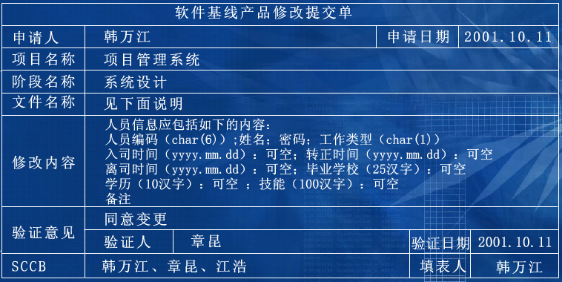

Slide 22
2.2 需求管理
(2) 需求文档版本
统一确定需求文档的每一个版本，保证每个成员都能得到当前的需求版本
清楚地将变更写成文档，并及时通知到项目开发所涉及的人员
为尽量减少困惑、冲突、误传，应只允许指定的人来更新需求文档

Slide 23
2.2 需求管理
(3) 需求状态
需求的属性
创建时间
版本
创建者
批准者
需求状态
需求的原因或根据
需求涉及的子系统
需求涉及的产品版本
需求的验证方法或测试标准
需求的优先级
需求的稳定性

Slide 24
2.2 需求管理
需求状态
已建议
已批准
已拒绝
已设计
已实现
已验证
已交付
已删除

Slide 25
2.2 需求管理
(4) 需求跟踪
必要性
在软件能力成熟度模型CMM三级中要求软件团队必须具备需求跟踪的能力
即“在软件工作产品之间，维护一致性。工作产品包括软件计划，过程描述、分配需求、软件需求、软件设计、代码、测试计划以及测试过程”
具体来说，进行需求跟踪的目的是建立和维护用户需求开始到测试之间的一致性和完整性，确保所有的实现都以用户需求为基础。
很多人误解，软件开发如果按照“需求开发——系统设计——编码——测试”这样的顺序，每一步的输出就是下一步的输入

Slide 26
可追溯性信息
进行需求跟踪，就要对需求和需求之间以及需求和系统设计之间的许多关系进行追溯，同时还要清楚需求和引起该需求的潜在原因之间的联系。
当需求变更发生的时候，必须追踪这些变更对其他需求和系统设计的影响。
可追溯性信息
源可追溯性信息，指连接需求到提出需求的项目相关人员和产生需求的原因。当需求变更发生时，该信息用来发现项目相关人员以便能与他们商讨这些变更事宜。
需求可追溯性信息，指连接需求文档中彼此依赖的需求。该信息用来评估一个需求变更会对其余多少需求产生影响以及引发的需求变更的范围和程度。
设计可追溯性信息，指连接需求到其实现的设计模块。该信息用来评估需求变更对系统设计和实现带来的影响。

Slide 27
需求跟踪的实现
需求跟踪有两种方式，正向跟踪和逆向跟踪。
正向跟踪以用户需求为切入点，检查用户需求说明书或需求规格说明中的每个需求是否都能在后继工作中找到对应点。
逆向跟踪检查设计文档、代码、测试用例等工作产品是否都能在需求规格说明中找到出处。
实现需求跟踪的一种通用方法是采用需求跟踪矩阵，其前提条件是对软件过程中的元素进行标识，如需求的实例号、设计的实例号、编码的实例号、测试的实例号。

Slide 28
需求跟踪矩阵
需求代号 | 规格说明 | 需求实例 | 设计实例 | 编码实例 | 测试实例 | 测试记录
R001 | 标题或标识符
R002

Slide 29
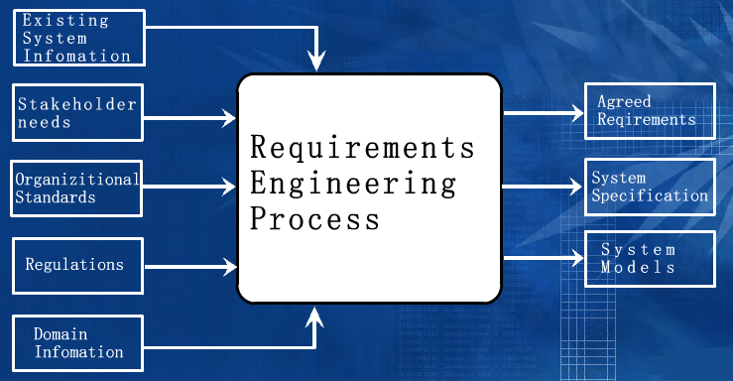
2.2 需求管理

Slide 30
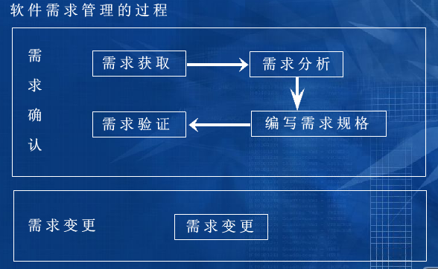
2.2 需求管理

Slide 31
3. 需求建模基本方法
原型分析方法
结构化分析方法
用例分析方法
功能列表方法

Slide 32
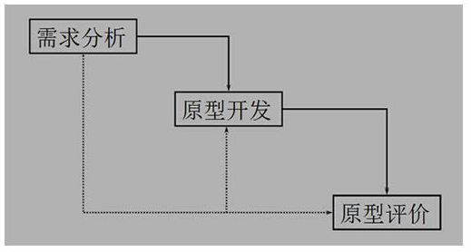
3.1 原型分析方法
原型方法的定义
按照用户的需要，快速形成一个操作流程界面（低保真模型、高保真模型）
可能只是一个框架，具体的功能没有实现，只是结果
静态的操作流程，以便与用户快速就需求达成一致
主要考虑系统的功能需求，很少考虑非功能需求
原型方法的类型
进化型
开发出来用于了解问题，并形成被交付软件的部分或全部的基础
抛弃型
开发出来获以便更多地了解问题或探究可能的方案的灵活性或者合理性，是尝试性软件，不用于被交付软件的实际部分

Slide 35
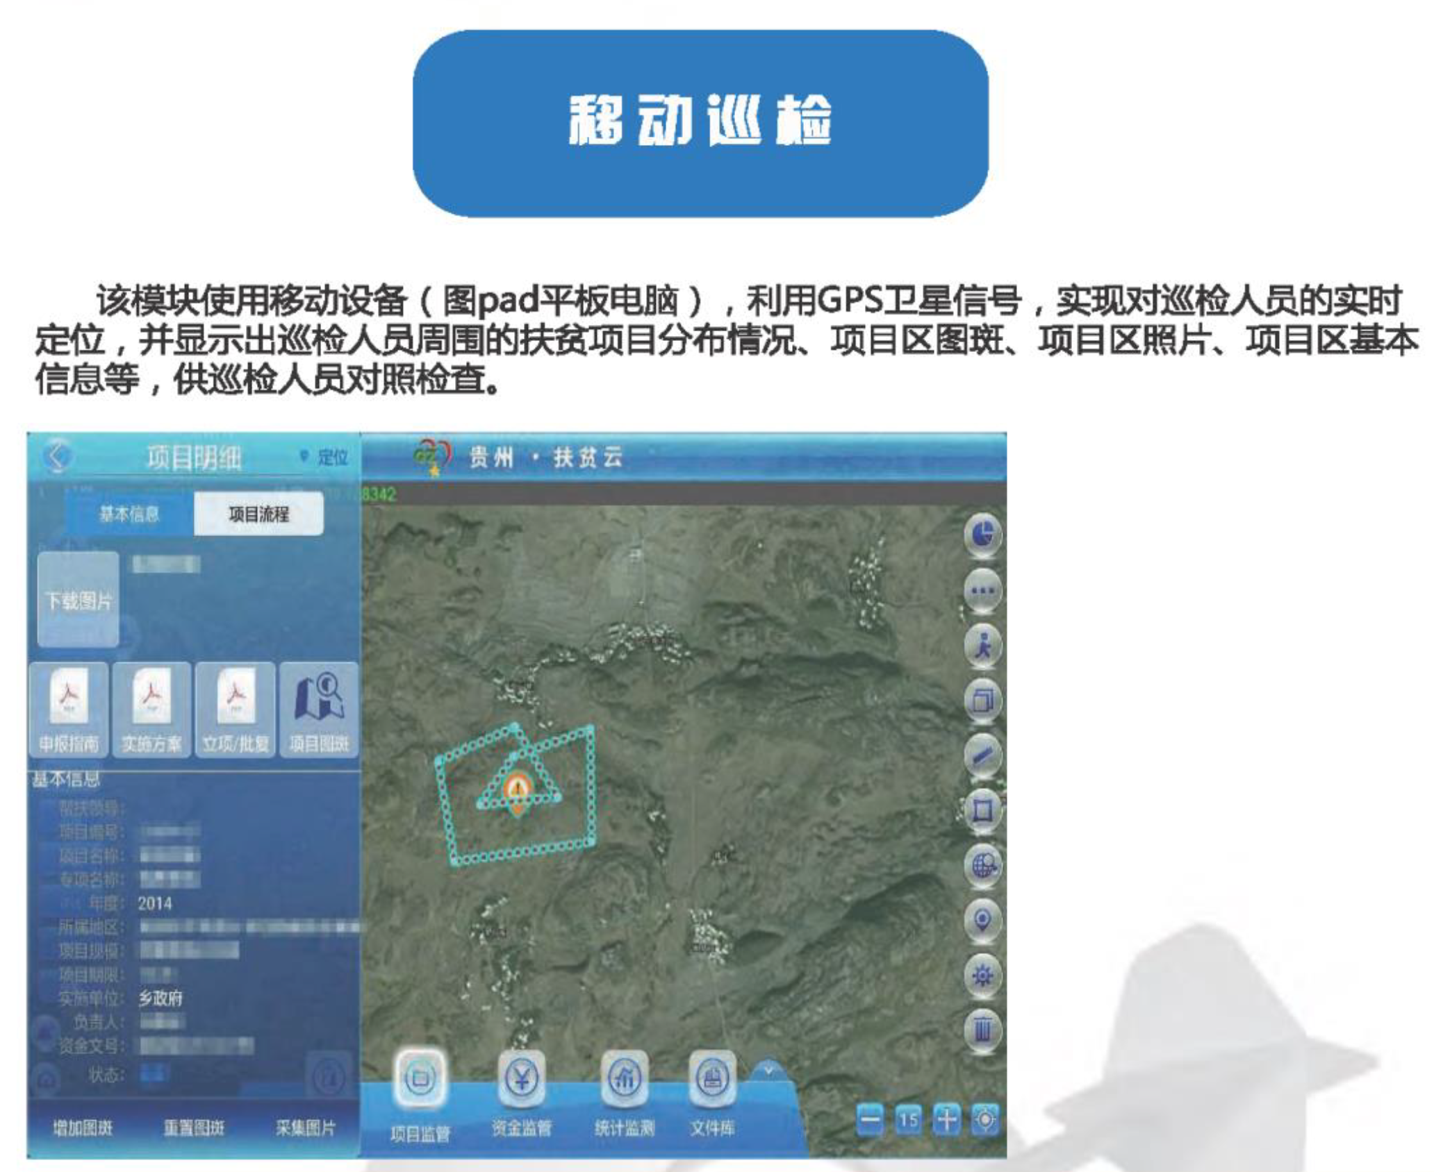

Slide 36
3.2 结构化分析方法
结构化分析方法的定义（SA,Structured Analysis）
20世纪70年发展起来的面向数据流的方法
是一种自顶向下逐步求精的分析方法
根据软件内部数据传递、变换的关系进行分析的
结构化分析方法-技术
数据流图(DFD)
数据字典(DD)
系统流程图

Slide 37
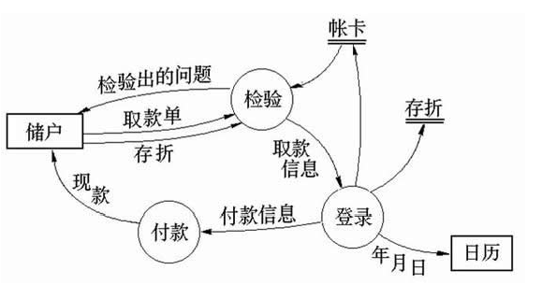
描述银行取款过程的数据流图

Slide 38
3.3 用例分析方法
一种面向对象的场景分析方法
一个用例标识一个动作序列的定义，包括执行的变量和与外界交互的过程
优点：
用户导向的
可以方便地得到系统功能的测试用例
Use Case需求分析方法综述
识别出系统的Actor
描述主要的Use case
实现用例视图
实现顺序视图，活动视图,状态视图等

Slide 39
Use case 的概念及可视化的表示方法
Use case图，被广泛应用到了面向对象的系统分析中。用例驱动的系统分析与设计方法已成为面向对象的系统分析与设计方法的主流。
用例模型由Jacobson首次提出,并加入由他所倡导的OOSE和Objectory方法中（Objectory过程逐渐进化为Rational统一过程）。用例方法引起了面向对象领域的极大关注。自1994年Ivar Jacobson的著作出版后,面向对象领域已广泛接纳了用例这一概念,并认为它是第二代面向对象技术的标志。

Slide 40
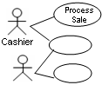


UP制品关系示例
领域模型
sale
Sales
LineItem
. . . . .
业务建模
1
1..*
date
…..
quantity
. . . . .
对象，属性，关联
用例模型
设想
Process Sale
1.Custom arrives
2.Cashier makes
new sale.
3. ……
范围，目标，
参与者，特性
用例名称
需求
词汇表
用例文本
术语，属性，验证
用例图
:System
Operation:
enter Item(…)
Post-conditions:
………
:Cashier
系统操作
Make New Sale()
enter Item
( id ,quantity)
补充性规格说明
操作契约
非功能性需求
质量属性
系统顺序图
:Register
设计类型
:Product Catalog
:Sale
Enter Item
(itemID, quantity)
设计
Spec=getProductSpec(itemID)
addLineItem(spec,quantity)
图6-1 UP制品影响示例

Slide 41
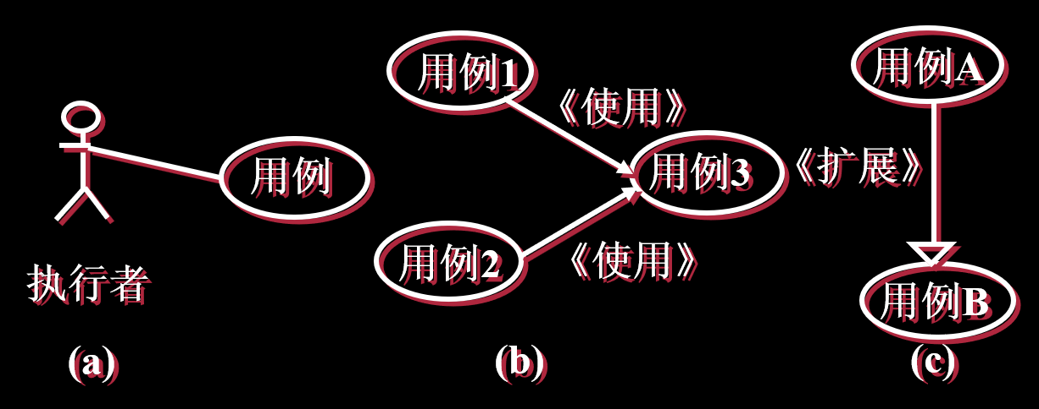
用例图
用例图描述了系统的功能需求，它是从执行者的角度来理解系统，由“执行者”、“用例”和“用例之间的关系”3类模型元素构成。
图中还有另外两种类型的连接,即《使用》和《扩展》关系，是两种不同形式的泛化关系。
《Use》表示一个用例使用另一个用例。
《Extend》通过向被扩展的用例添加动作来扩展用例。

Slide 42
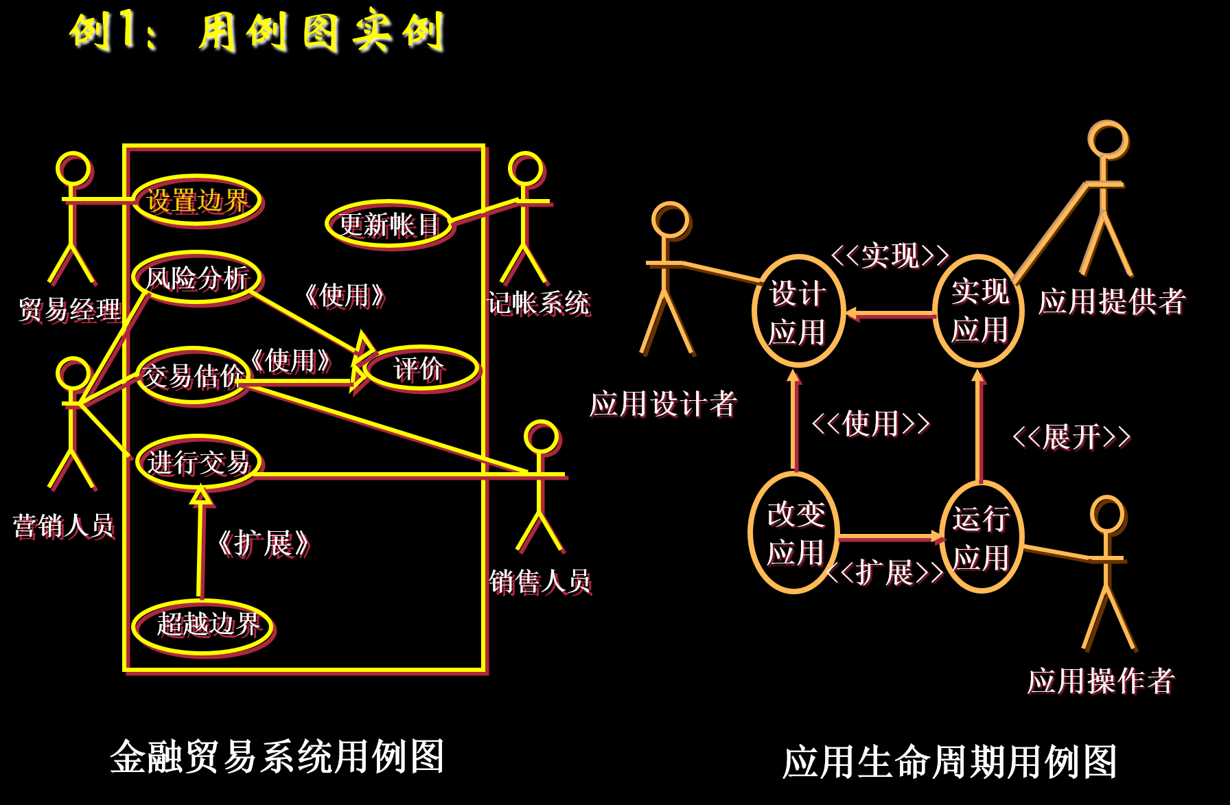
用例图实例
用例图实例
金融贸易系统用例图
应用生命周期用例图

Slide 43
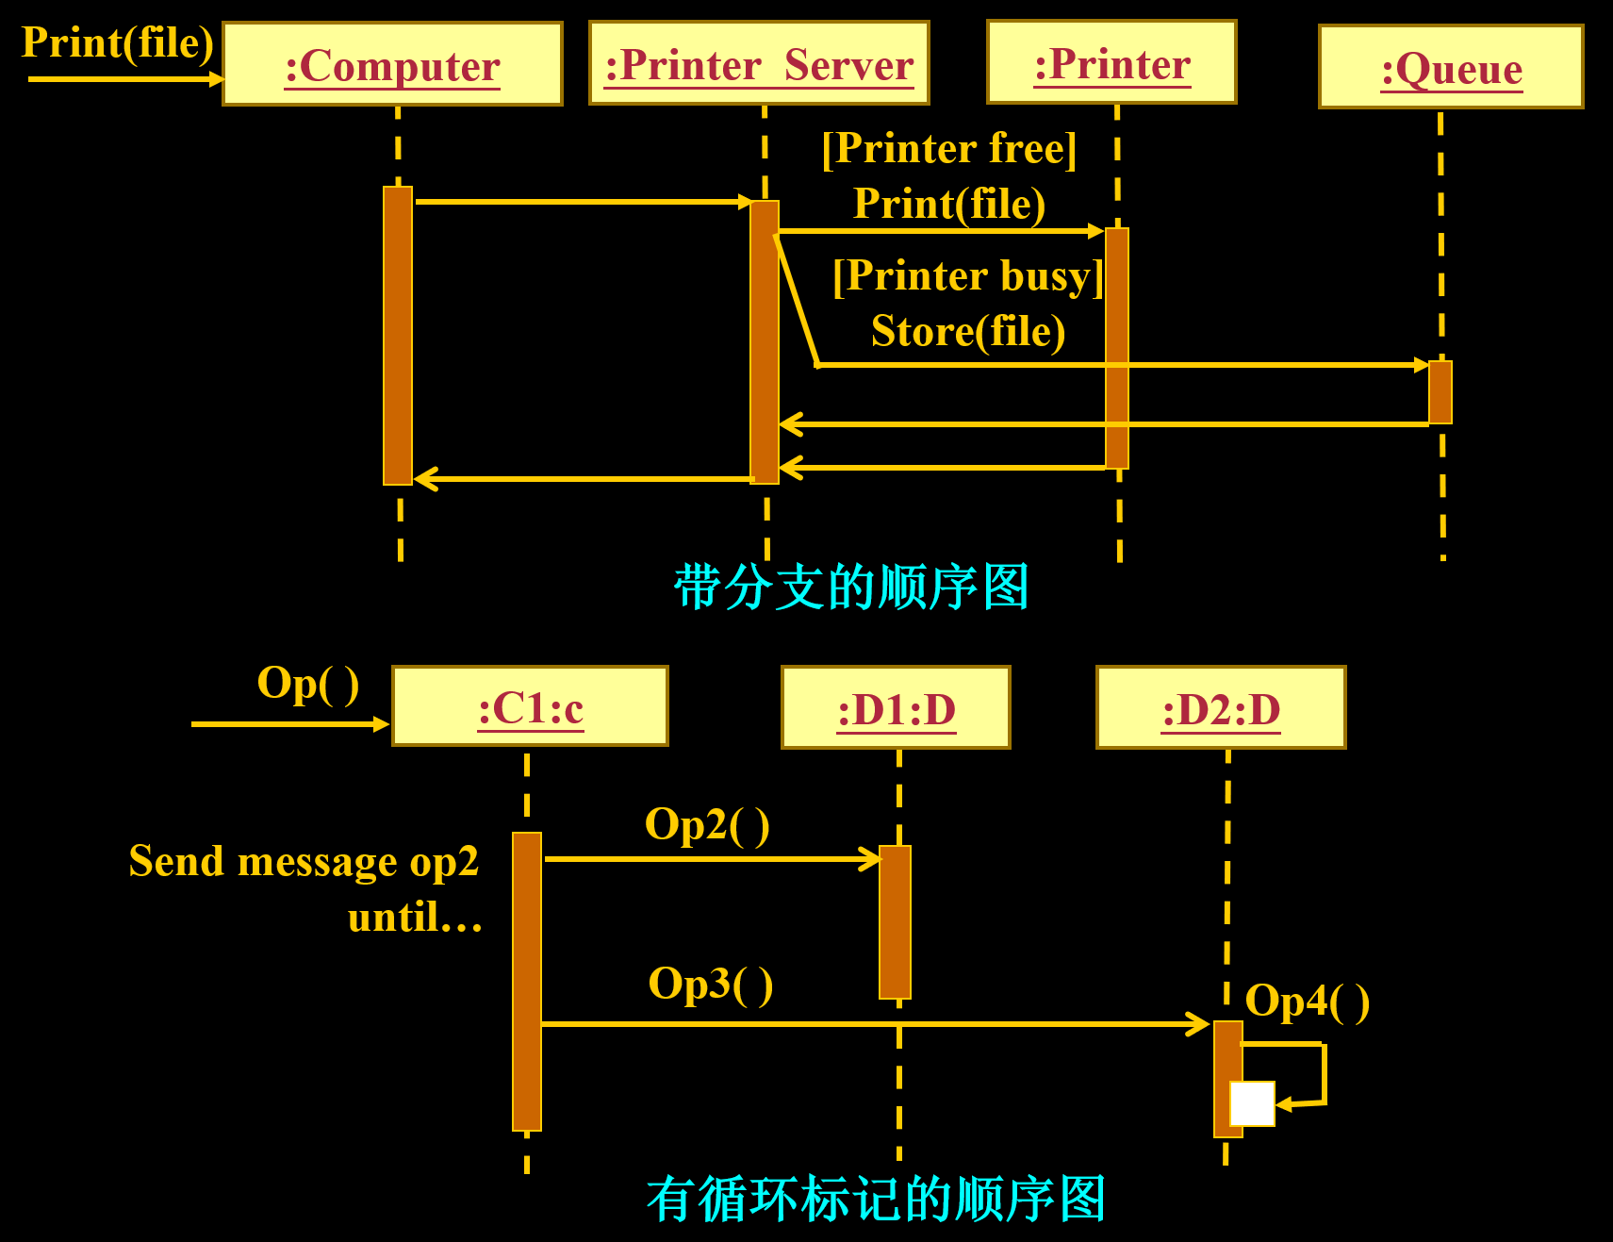
用例图实例
顺序图实例
金融贸易系统用例图
应用生命周期用例图

Slide 44
本章重点
需求的定义的基本概念，需求类型
需求开发过程
需求获取、需求分析、需求规格说明书SRS、验证和确认
需求管理过
变更管理、版本控制、需求跟踪、需求状态
需求建模方法
原型法
用例建模

